Slide 1
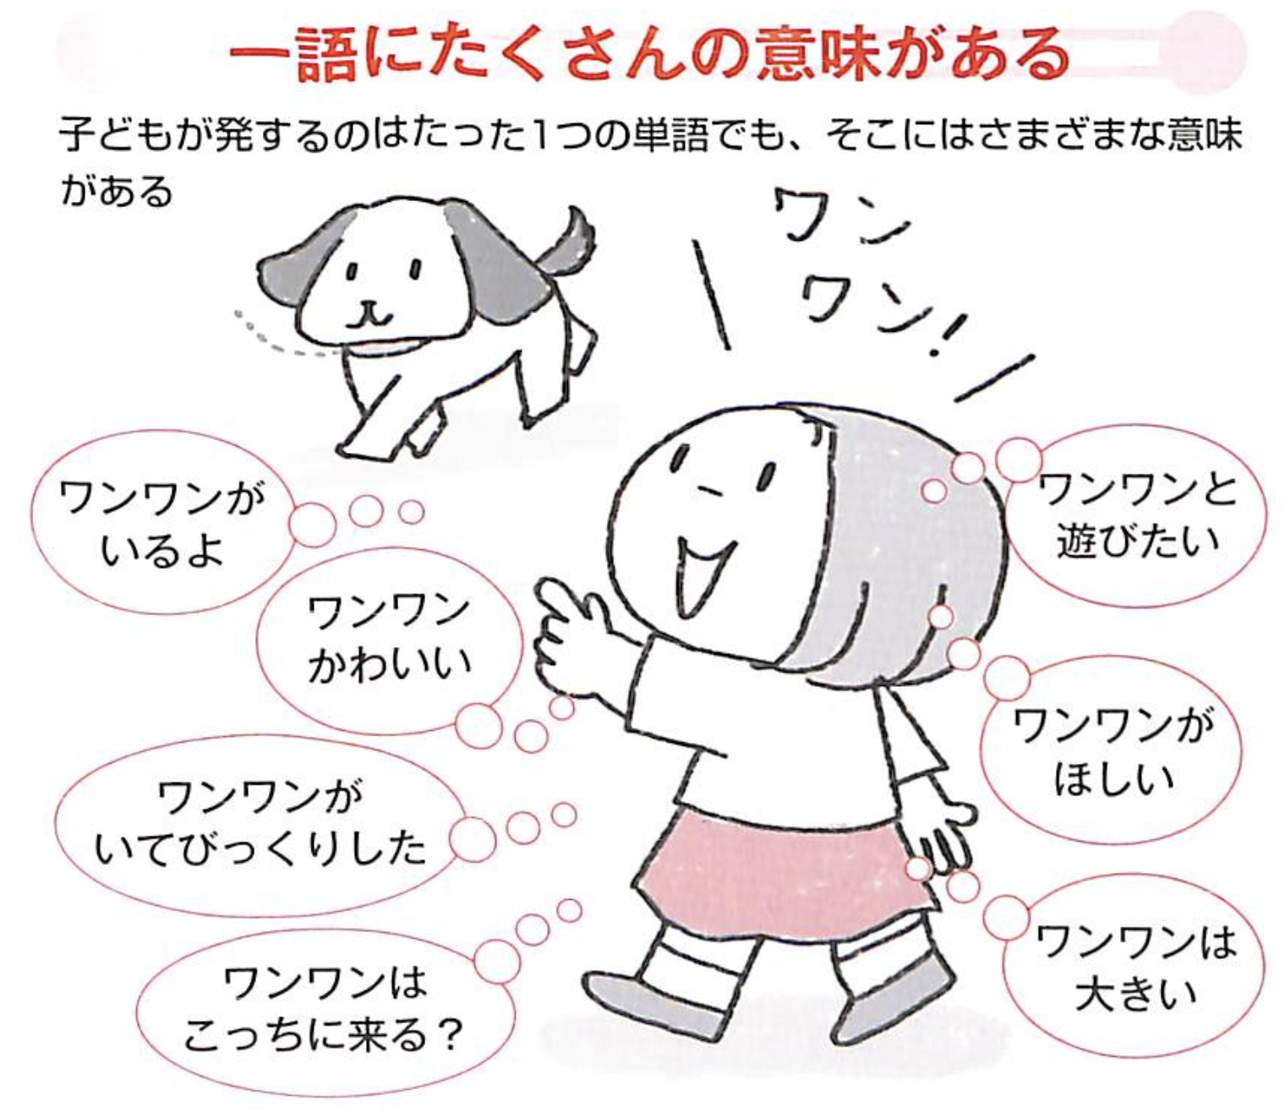
今回の授業目的以外での利用・配布・配信はしないでください。
引用・図の出典：『史上最強図解 よくわかる発達心理学』

Slide 2
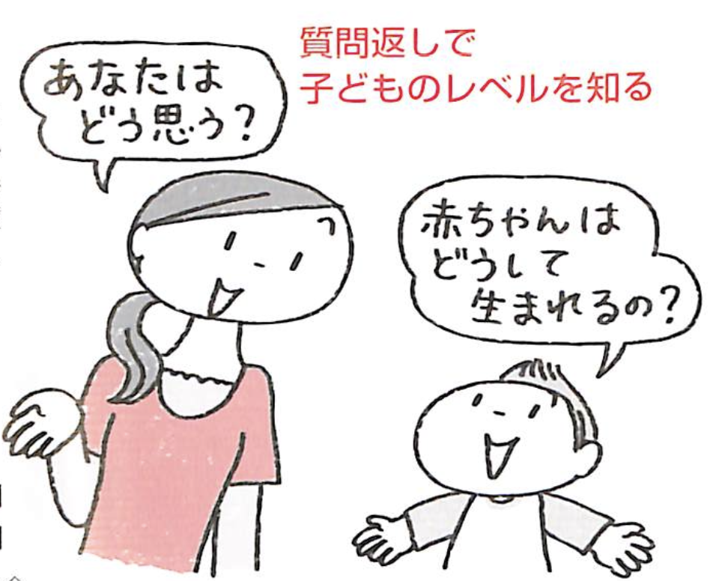
今回の授業目的以外での利用・配布・配信はしないでください。
引用・図の出典：『史上最強図解 よくわかる発達心理学』

Slide 3
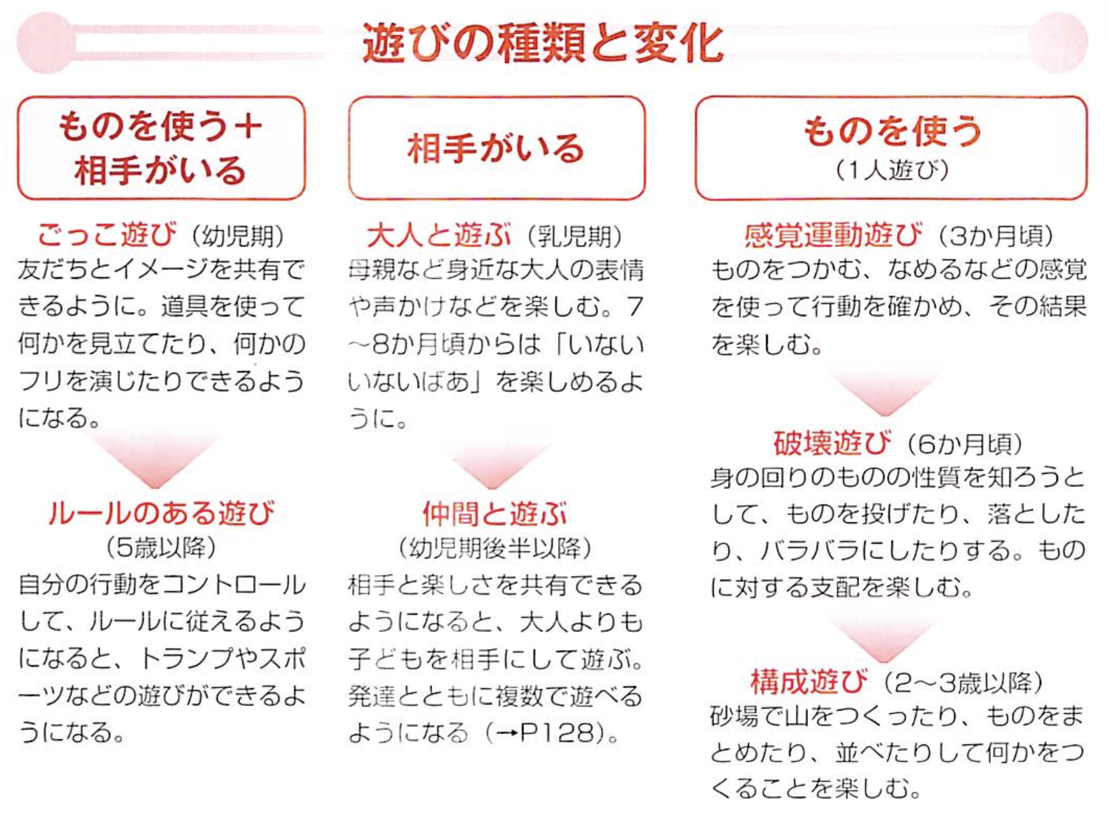
今回の授業目的以外での利用・配布・配信はしないでください。
引用・図の出典：『史上最強図解 よくわかる発達心理学』

Slide 4
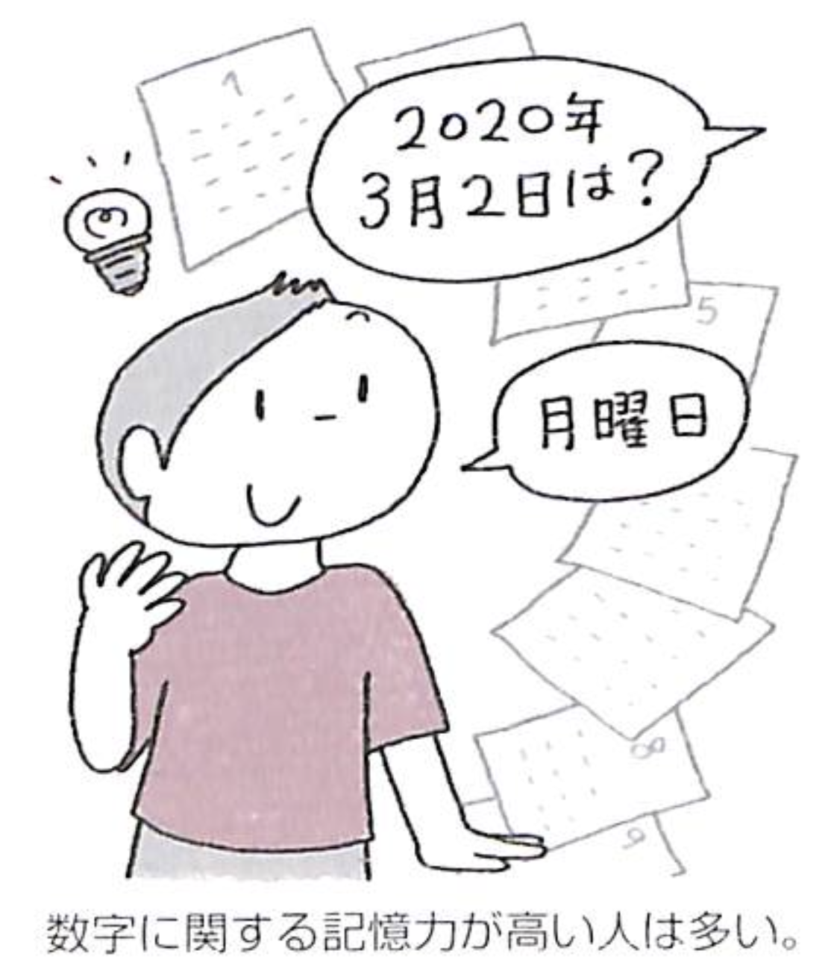
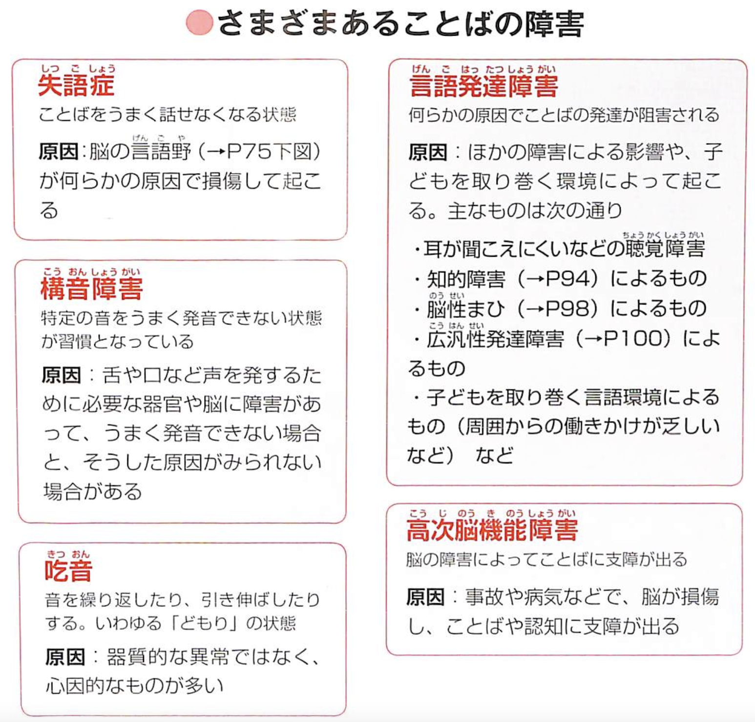
今回の授業目的以外での利用・配布・配信はしないでください。
引用・図の出典：『史上最強図解 よくわかる発達心理学』

Slide 5
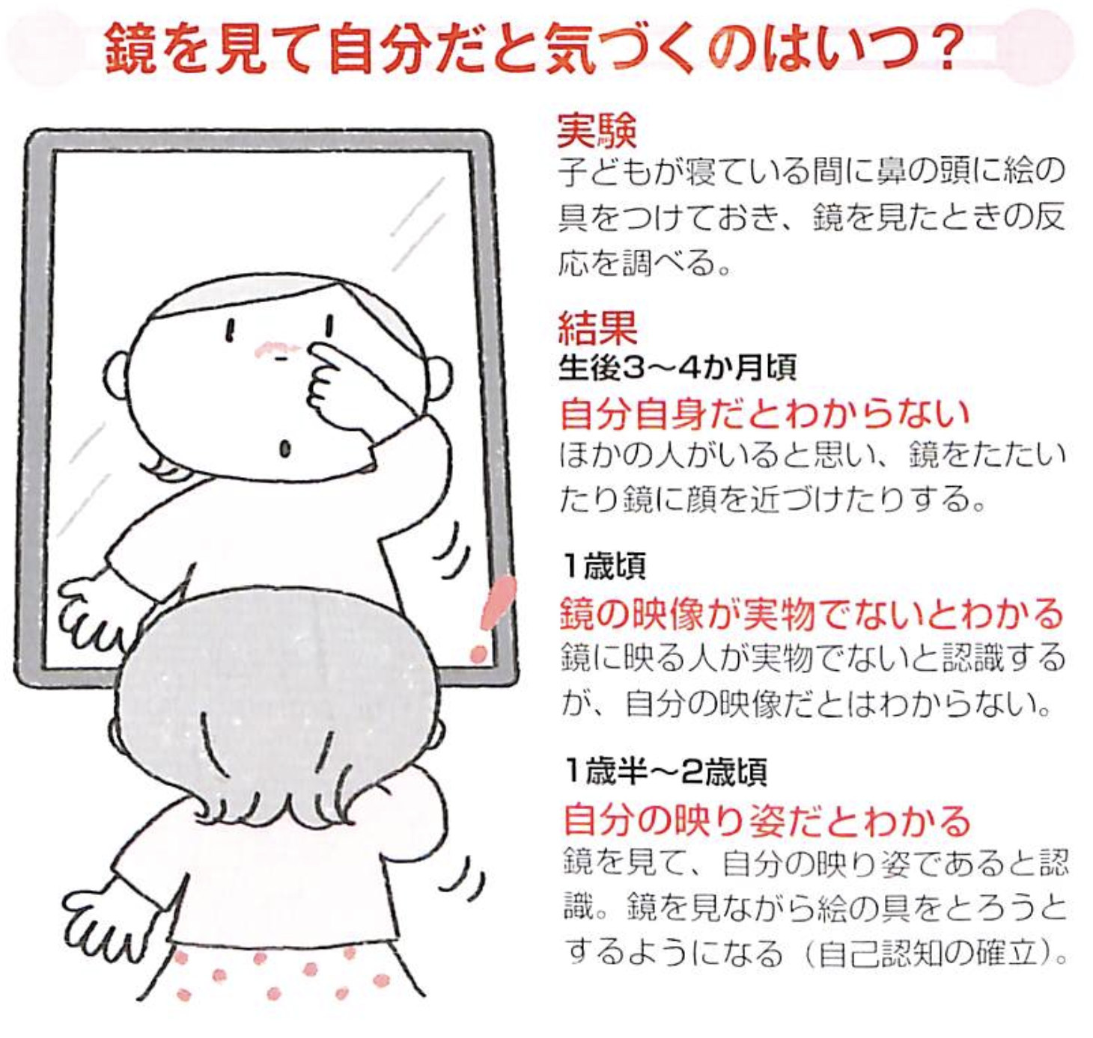
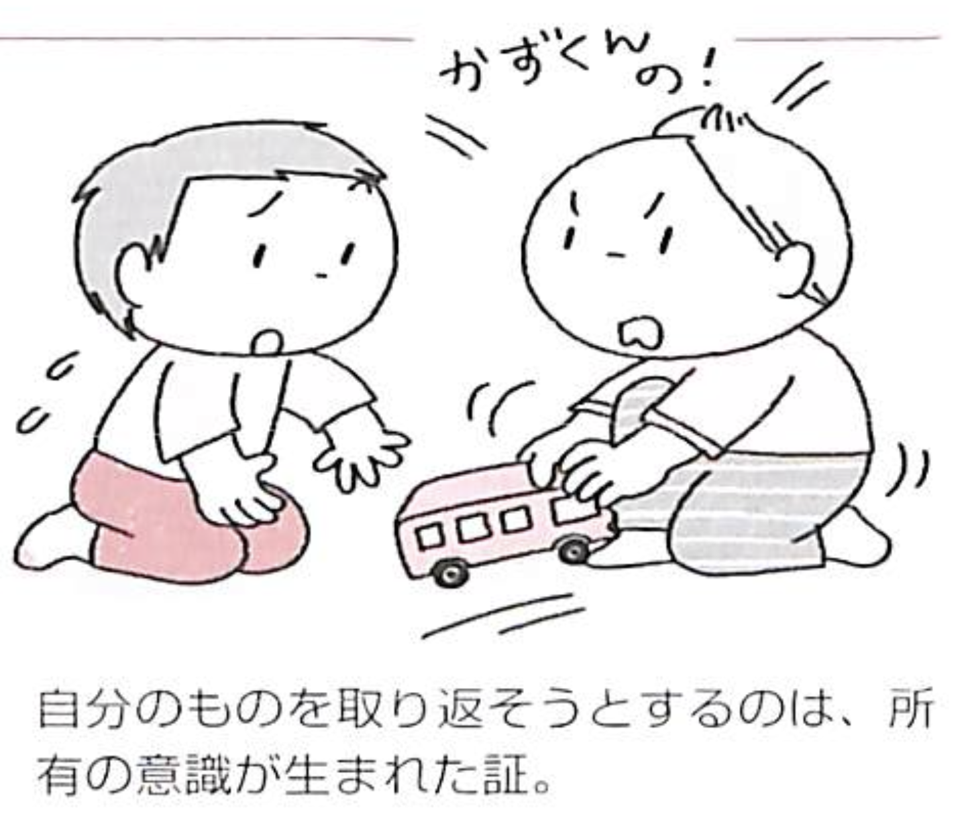
今回の授業目的以外での利用・配布・配信はしないでください。
引用・図の出典：『史上最強図解 よくわかる発達心理学』

Slide 6
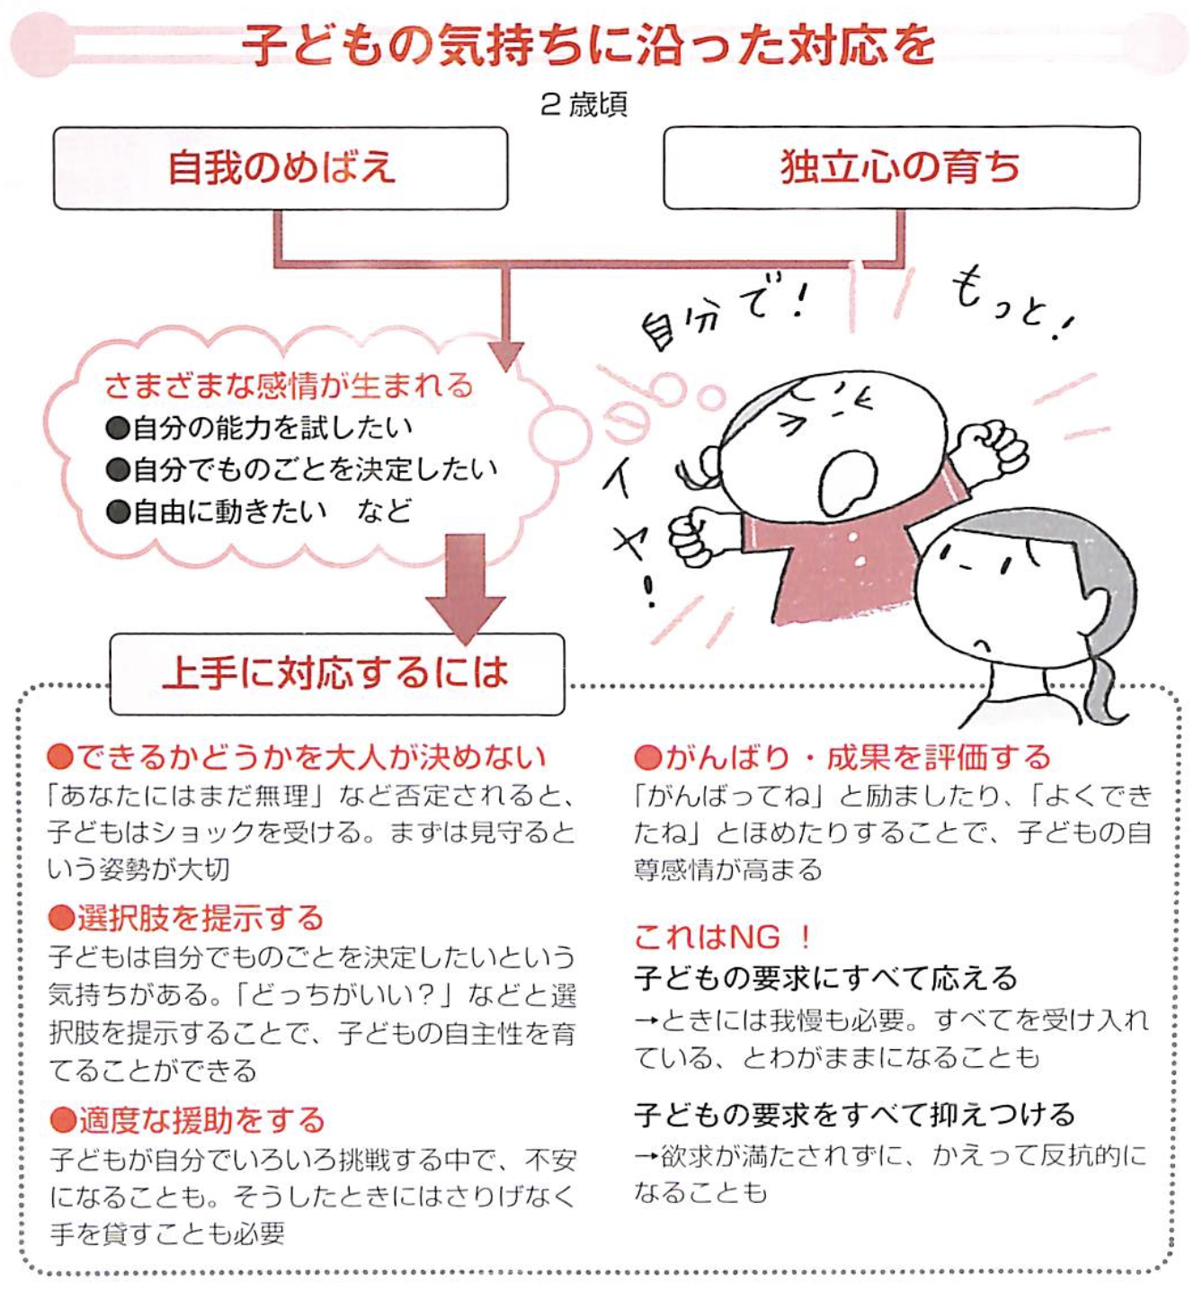
今回の授業目的以外での利用・配布・配信はしないでください。
引用・図の出典：『史上最強図解 よくわかる発達心理学』

Slide 7
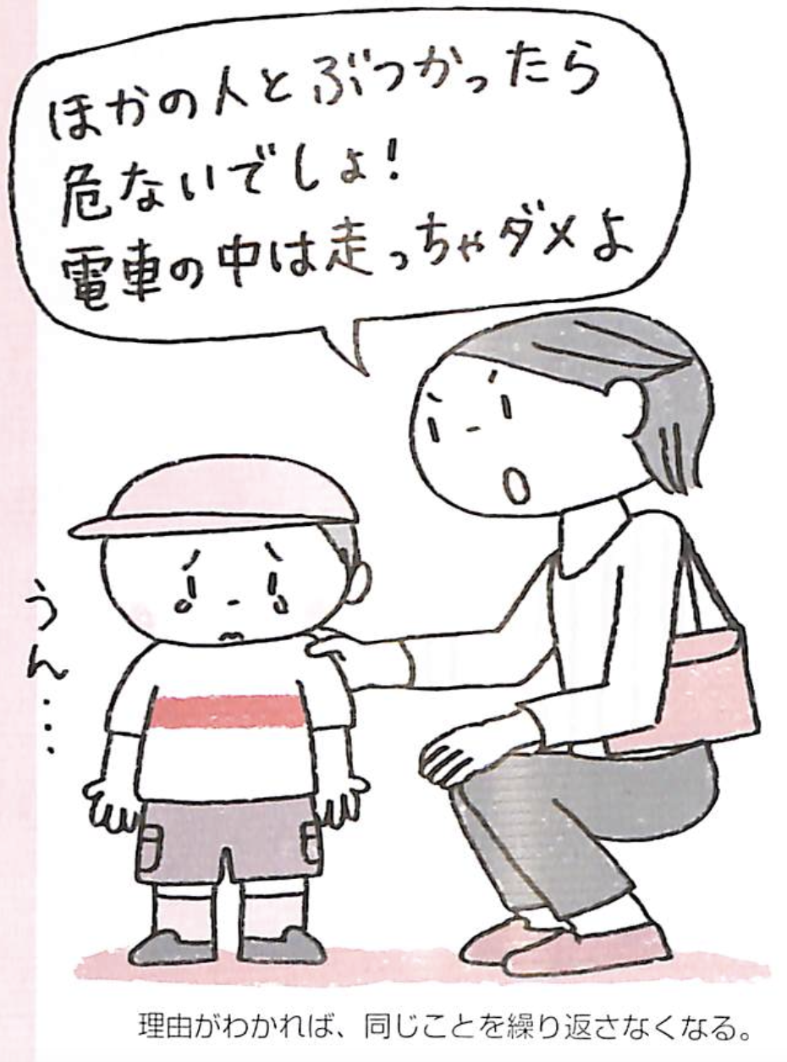
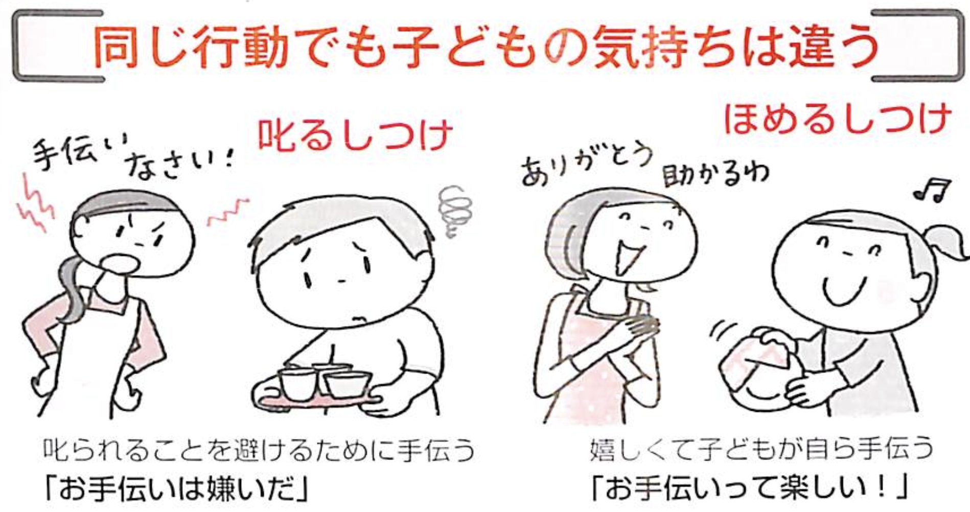
今回の授業目的以外での利用・配布・配信はしないでください。
引用・図の出典：『史上最強図解 よくわかる発達心理学』

Slide 8
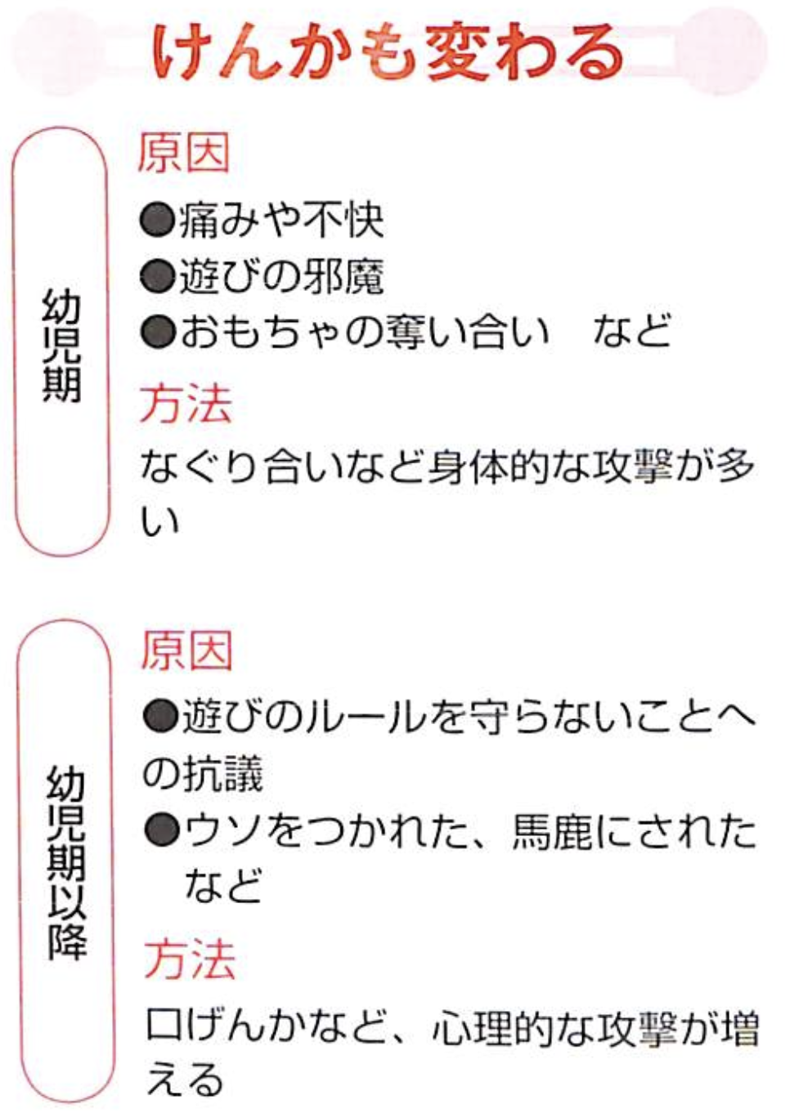
今回の授業目的以外での利用・配布・配信はしないでください。
引用・図の出典：『史上最強図解 よくわかる発達心理学』

Slide 9
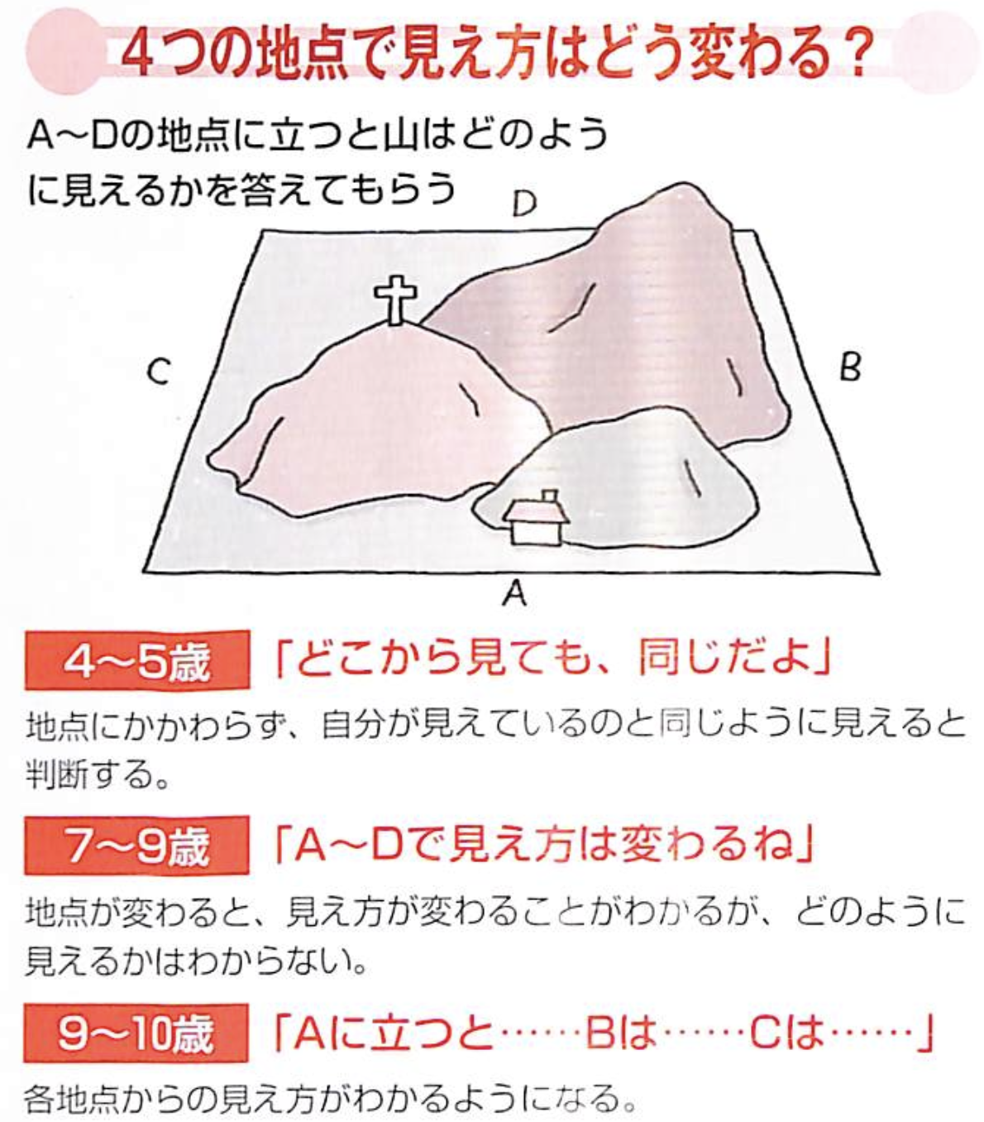
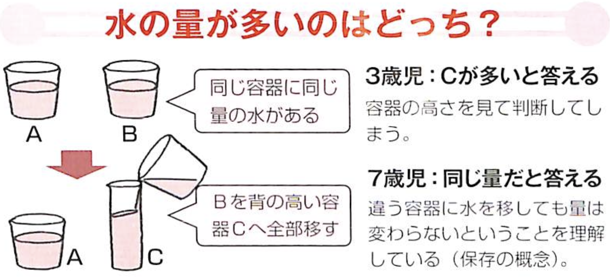
今回の授業目的以外での利用・配布・配信はしないでください。
引用・図の出典：『史上最強図解 よくわかる発達心理学』

Slide 10
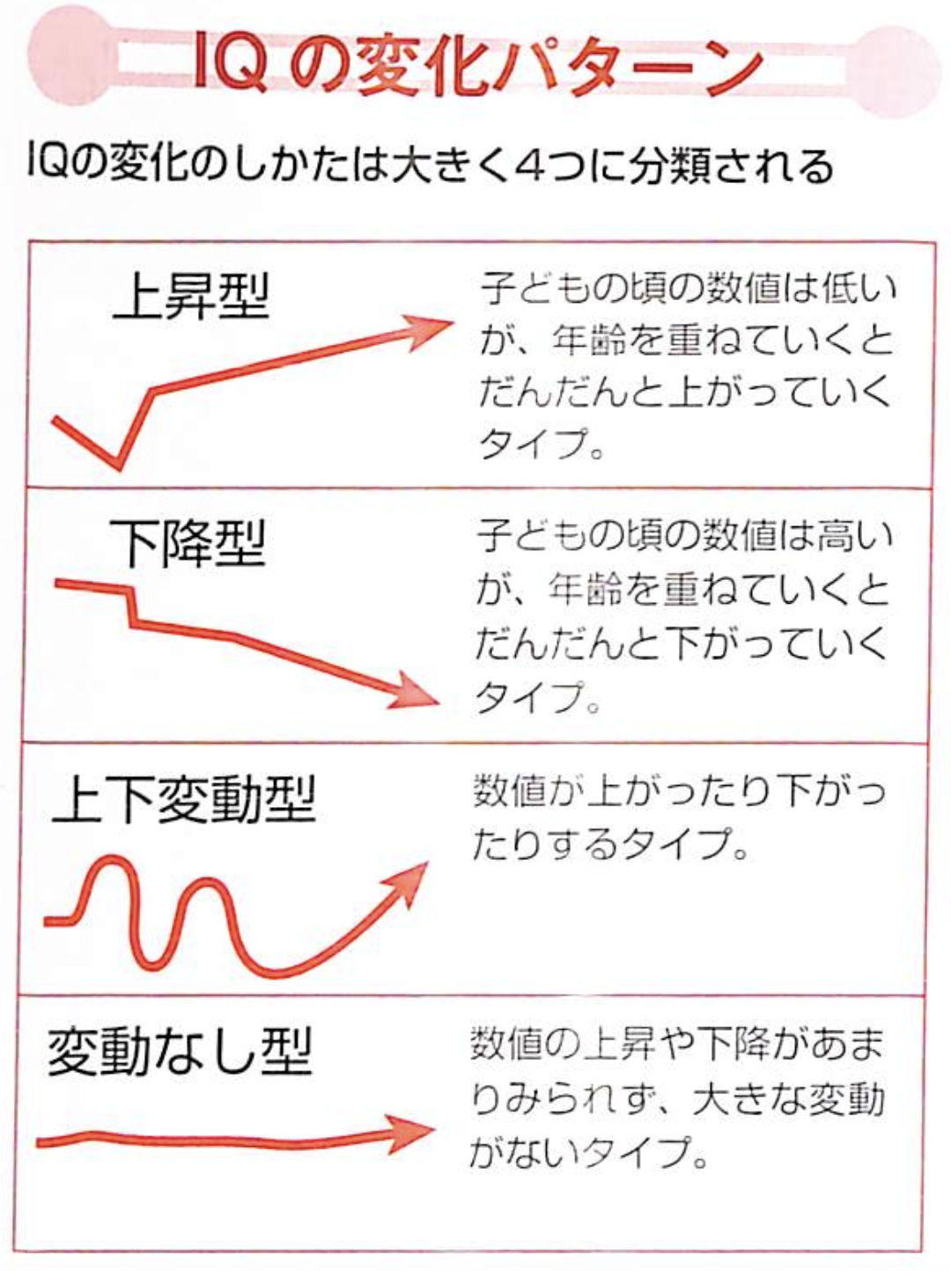
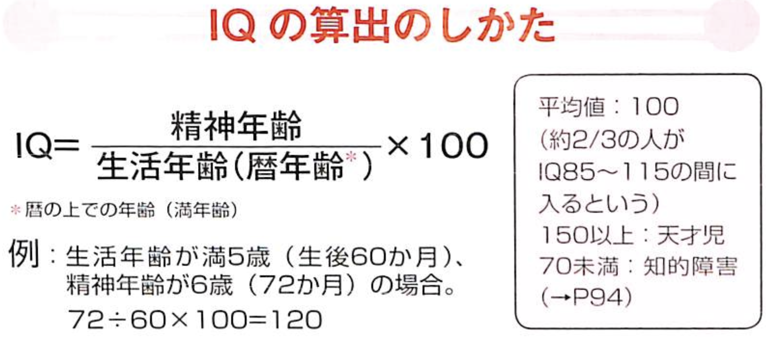
今回の授業目的以外での利用・配布・配信はしないでください。
引用・図の出典：『史上最強図解 よくわかる発達心理学』

Slide 11
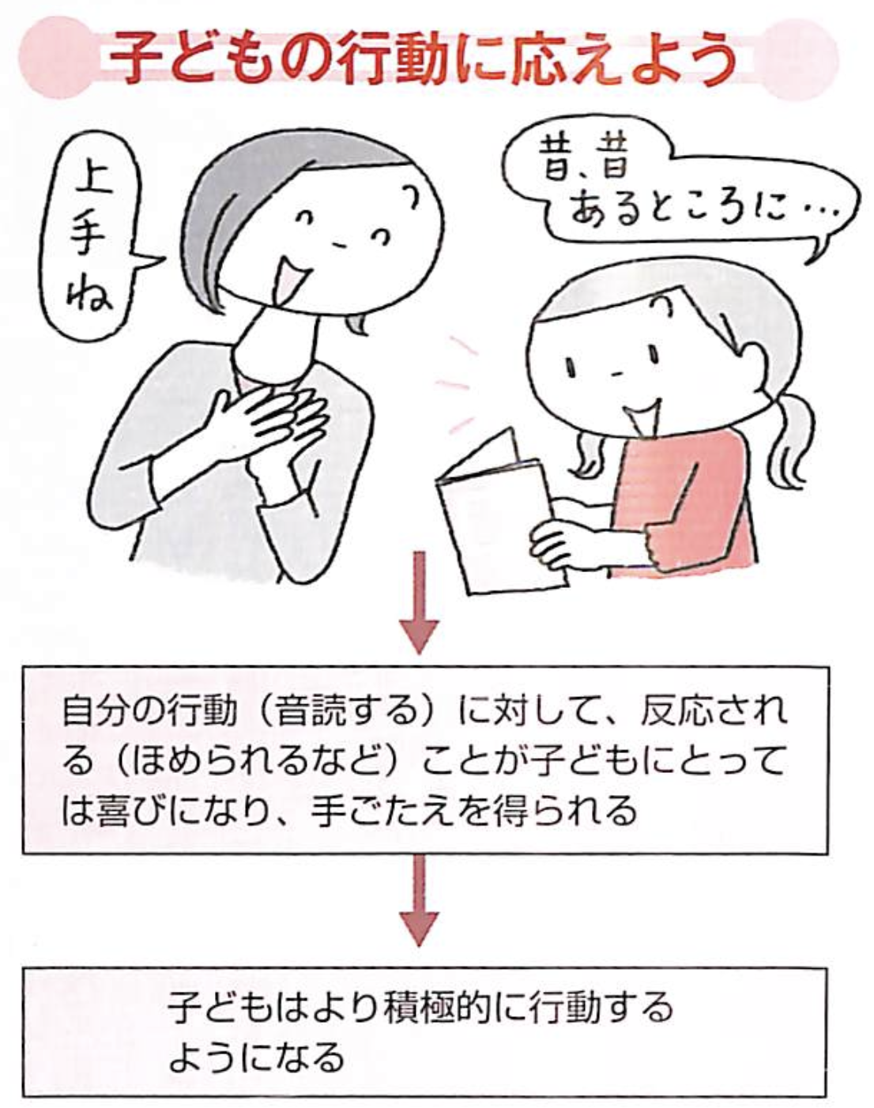
今回の授業目的以外での利用・配布・配信はしないでください。
引用・図の出典：『史上最強図解 よくわかる発達心理学』

Slide 12
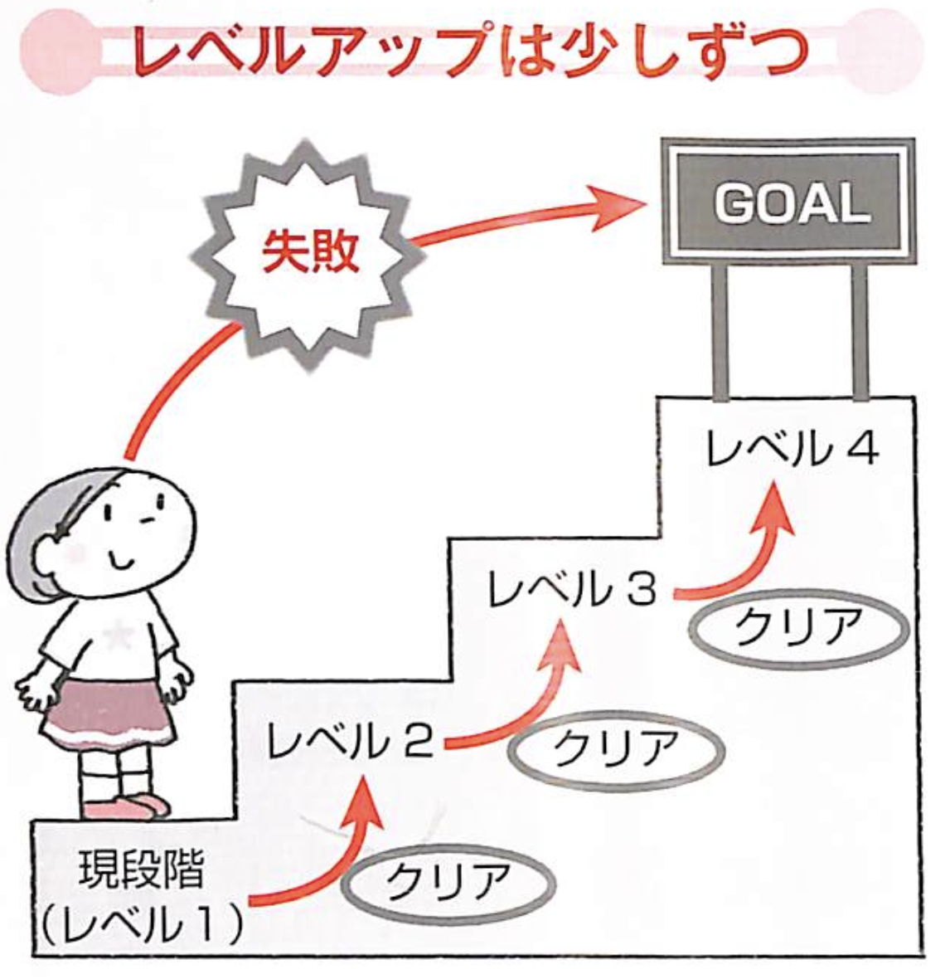
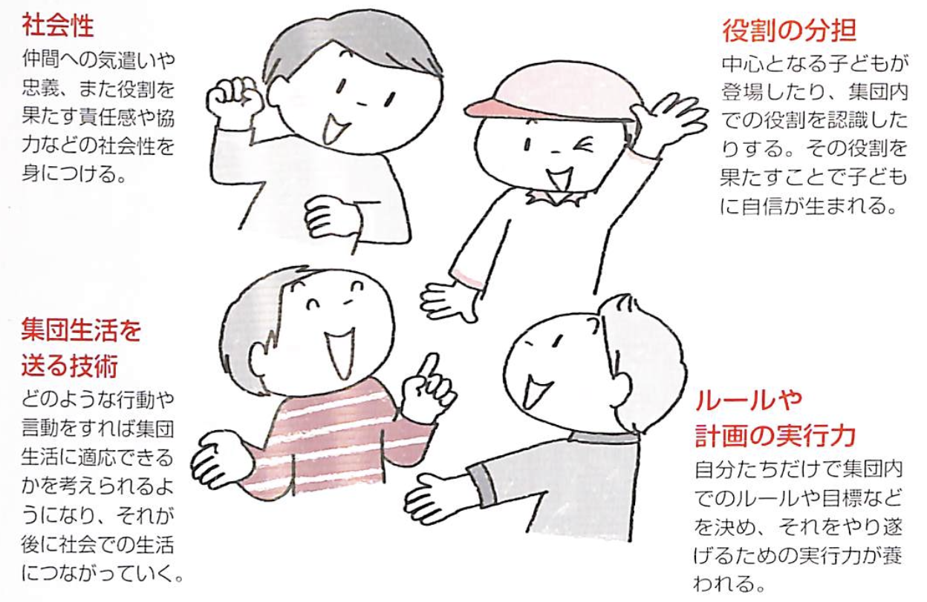
今回の授業目的以外での利用・配布・配信はしないでください。
引用・図の出典：『史上最強図解 よくわかる発達心理学』

